Slide 1
Winkel en zijn producten
Oefentoets 1
1-7
Antwoorden

Slide 2
Maak de oefentoets, werk volgens onderstaande manier:
Schrijf van elke plant de volledige wetenschappelijke naam op.
Schrijf (indien aanwezig) de Nederlandse naam op.
Controleer je antwoorden (Antwoordvel Wikiwijs)
Kijk je werk na: - elke Latijnse naam 1 punt
- Nederlandse naam 0,5 punt
Cijfer uitrekenen:
punten optellen en delen volgens laatste dia “Beoordeling”
Cijfer doorgeven aan docent (Teams)

Slide 3
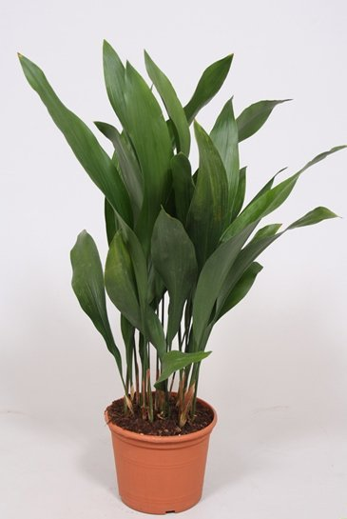
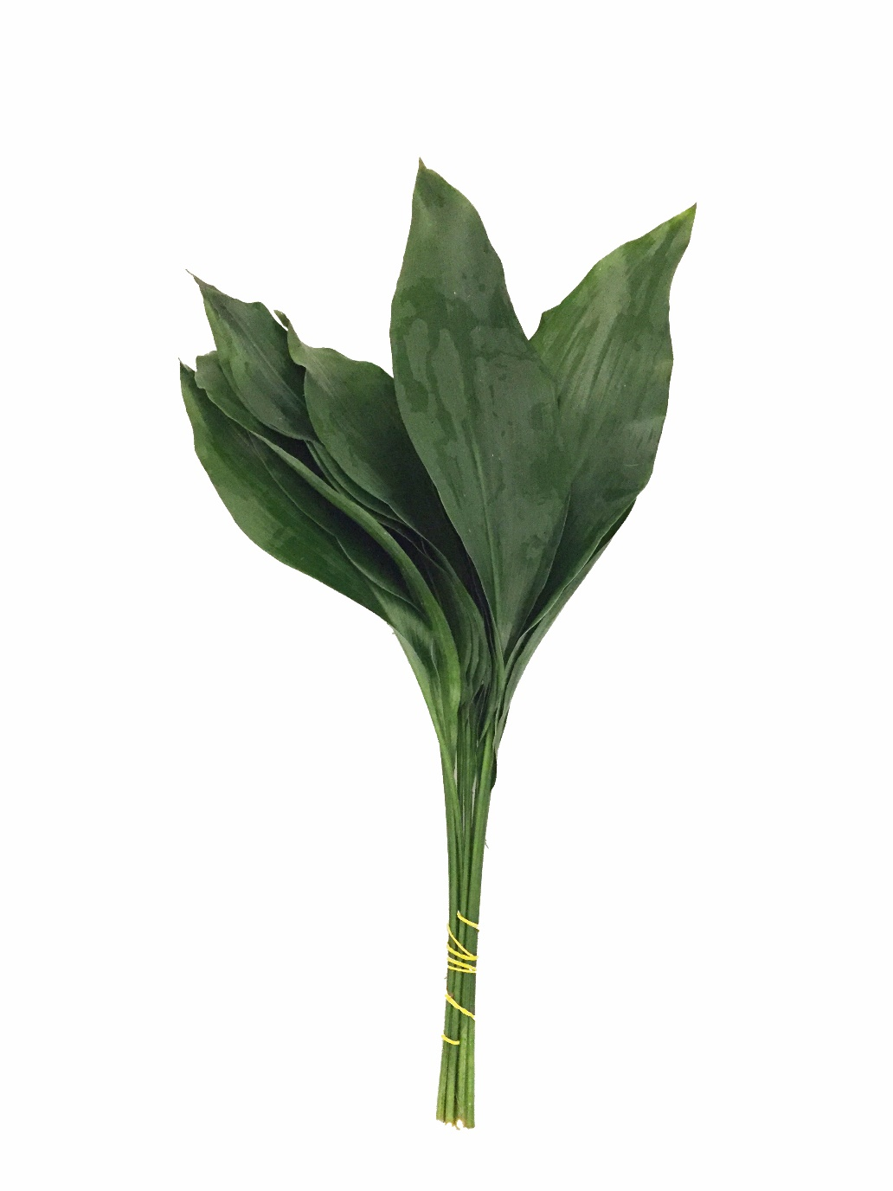
Aspidistra elatior Slagersplant 2,5
1
1

Slide 4
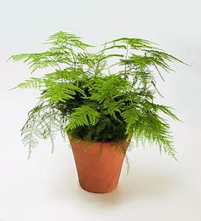
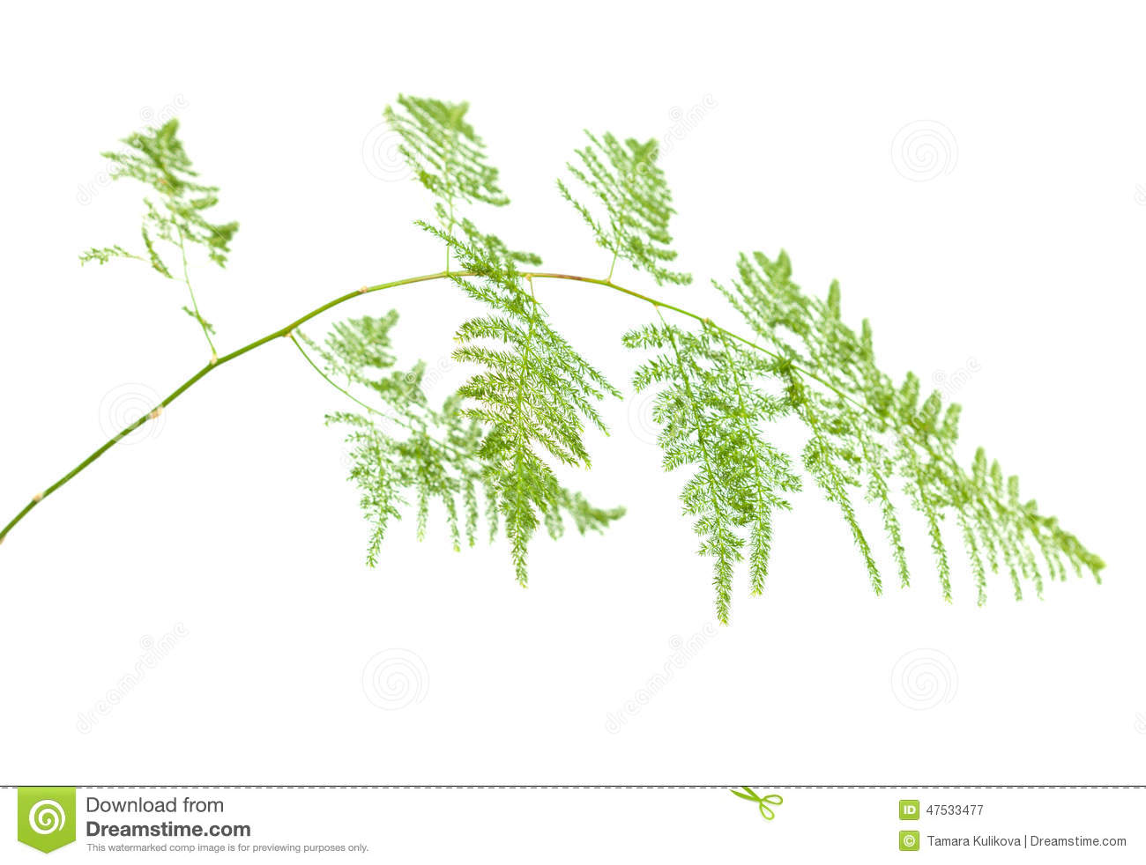
Asparagus setaceus Snijgroen, sierasperge 2,5
2

Slide 5
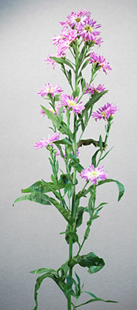
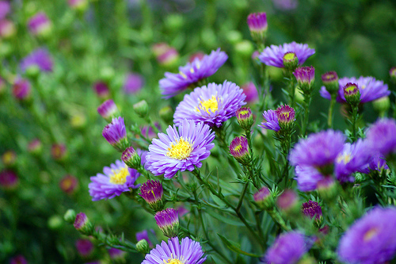
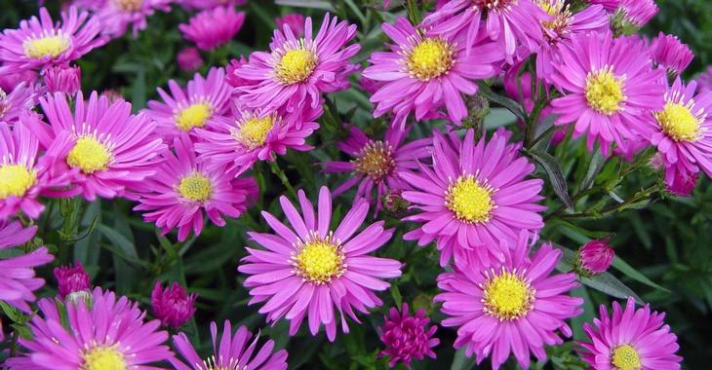
Aster novi-belgii Herfstaster 2,5
3

Slide 6
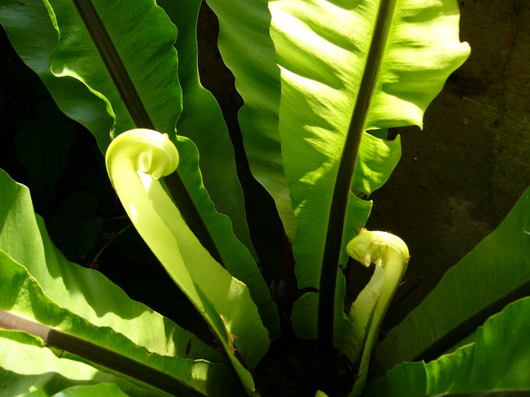
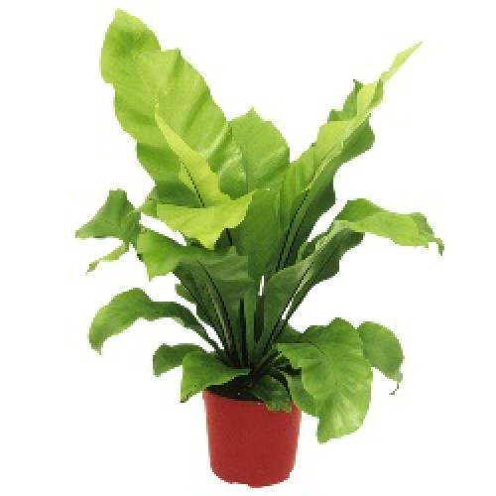
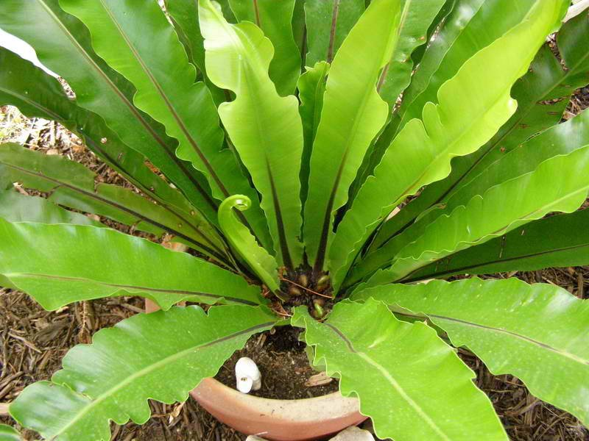
Asplenium nidus Nestvaren 2,5
4

Slide 7
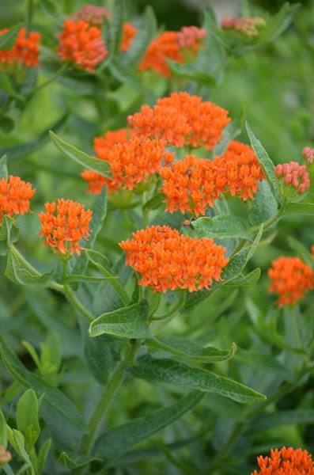
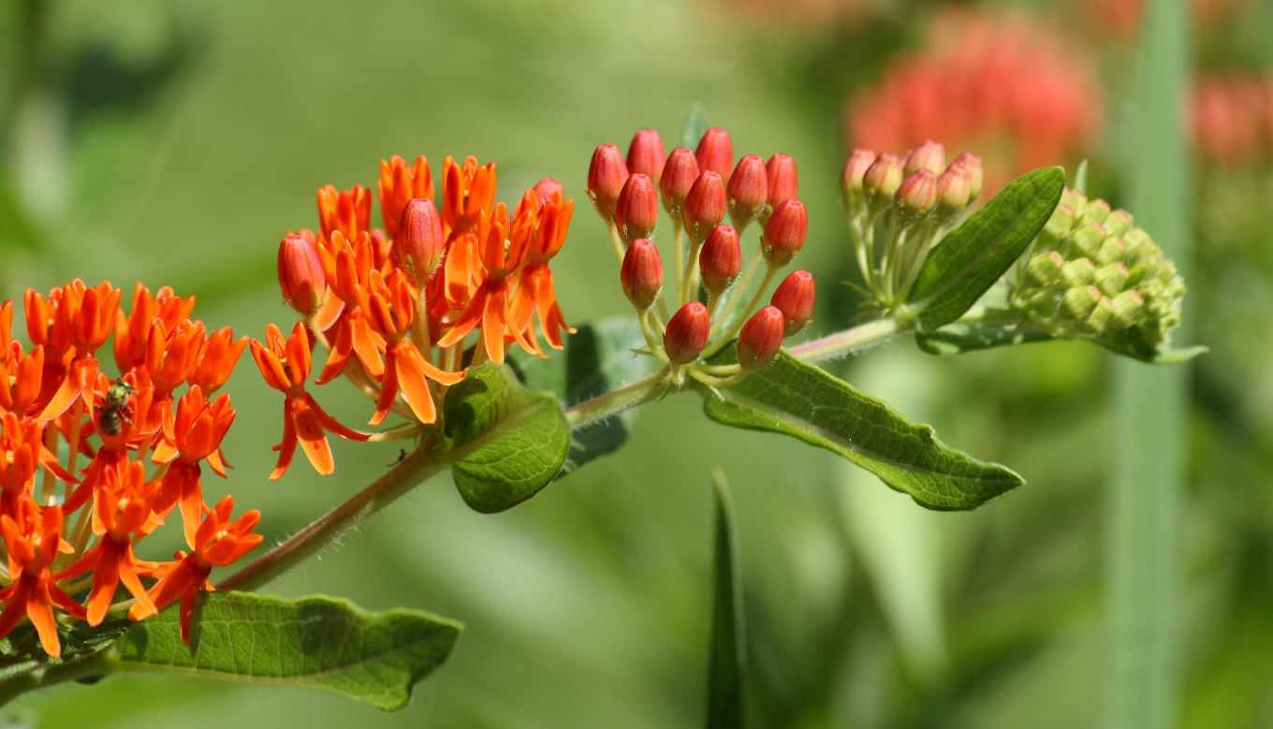
Asclepias tuberosa Zijdeplant 2,5
5

Slide 8
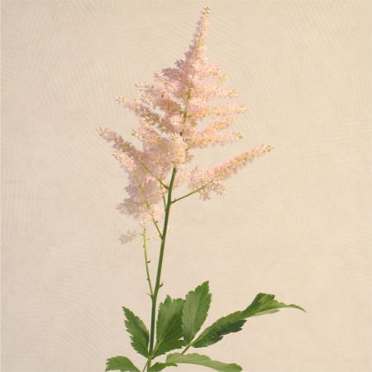
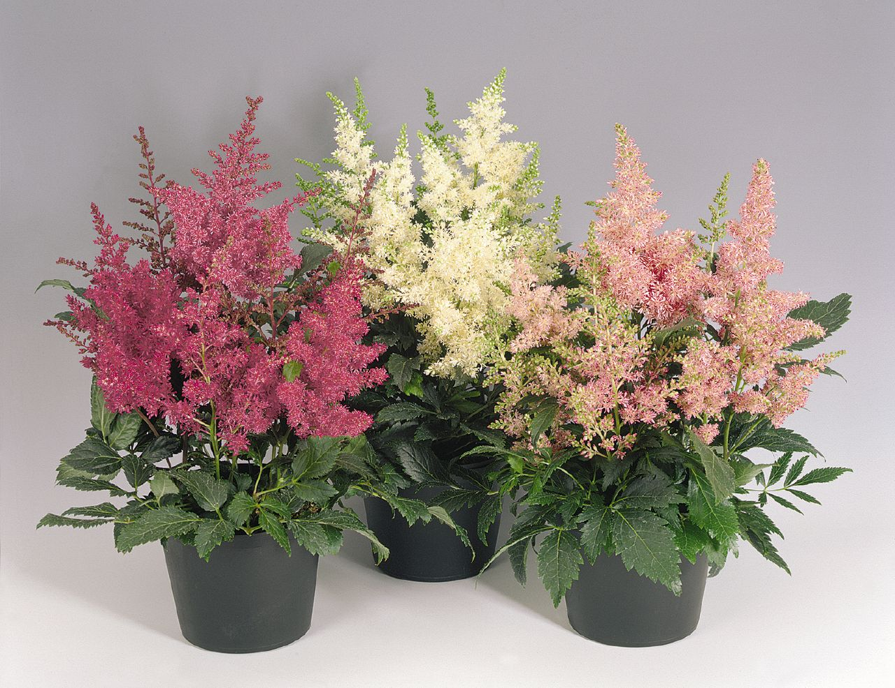
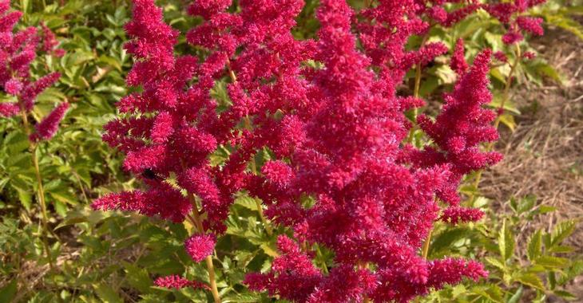
Astilbe (Arendsii Groep) Spirea 2,5
6

Slide 9
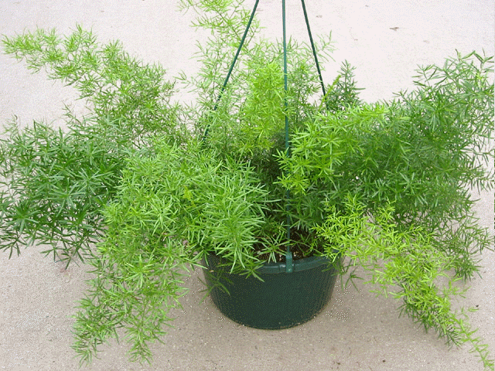
Asparagus densiflorus Sierasperge 2,5
7

Slide 10
Beoordeling: Totaal punten = cijfer 1,7

